Slide 1
El papel del laboratorio en la investigación de brotes y emergencias en salud pública
Programa de entrenamiento en epidemiología de campo
Dirección de Vigilancia y Análisis del Riesgo en Salud Pública
Notes:
Bienvenidos al Programa de entrenamiento en epidemiología de campo. Durante esta sesión se revisarán los aspectos relevantes del trabajo coordinado entre los profesionales del laboratorio y los epidemiólogos de campo, específicamente, en apoyo a la vigilancia epidemiológica y la respuesta a brotes o emergencias de interés en salud pública.

Slide 2
Objetivos de aprendizaje
Identificar y aplicar las interacciones previstas entre el epidemiólogo y el laboratorista durante: la vigilancia epidemiológica y respuesta a brotes, eventos o emergencias de interés en salud pública.
Reconocer las acciones de laboratorio que apoyan la atención de brotes y emergencias en salud pública.
Preparar un envío de muestras que cumpla con las condiciones y criterios técnicos, normativos, de bioseguridad y biocustodia.
Notes:
Como objetivos de aprendizaje de este módulo, se espera que al final del mismo los estudiantes puedan: identificar….

Slide 3
Importancia del laboratorio en la vigilancia epidemiológica y respuesta a brotes y emergencias en salud pública
Establecer el inicio y el final de un brote
Identificación o confirmación del agente etiológico
Caracterización molecular del agente infeccioso
Confirmación e identificación de la fuente de infección
Identificación de fuentes de transmisión
Medición de inmunidad poblacional
Medición de efectividad estrategias control
Análisis de casos clínicos severos o poco usuales
Identificar los tipos/subtipos de los virus (Ej. Influenza)
Notes:
En esta y la siguiente diapositiva, revisaremos algunos ejemplos de las actividades en las cuales el laboratorio apoya la vigilancia epidemiológica y la respuesta a brotes, eventos y emergencias en salud pública.
Además de establecer el inicio y el final de un brote, epidemia o evento de interés en salud pública, el laboratorio: *identifica o confirma el agente etiológico: este es un aspecto clave para conocer los mecanismos de transmisión, y en este caso, el laboratorio suministrará información sobre los tipos de muestras que se deben obtener, la recolección y preparación del envío para su transporte. *Caracterización molecular del agente infeccioso, una aplicación de esto, es cuando permite relacionar los casos de un mismo brote (epidemia o pandemia), incluso en áreas geográficas amplias. *La confirmación e identificación de la fuente de infección: acá la palabra clave es “infección”, y hace referencia a la persona, animal, objeto o sustancia de la cual el agente infeccioso pasa a un huésped, que se diferencia de la Identificación de fuentes de transmisión o contaminación: para comprenderlo mejor, usaré como ejemplo, una fuente de contaminación, que sería la provocada por el derrame de una fosa séptica en un abastecimiento de agua o la causada por un manipulador de alimentos asintomático al contaminar una ensalada que estaba manipulando. *Medición de inmunidad poblacional: ej. inmunidad colectiva o inmunidad de rebaño, en la cual se observa una forma indirecta de protección contra una enfermedad que se produce cuando una parte de la población ha sido vacunada o existen personas que son inmunes por contagio previo e interrumpen la cadena epidemiológica, previniendo así que personas no inmunizadas contraigan la enfermedad.​ En las enfermedades que se transmiten de persona a persona, es más difícil mantener una cadena de infección cuando una gran parte de la población es inmune. Cuanta mayor es la proporción de individuos inmunes, menor es la probabilidad de que una persona susceptible entre en contacto con un individuo infectado. En la medición de efectividad estrategias control: como ejemplo, estarían la eficacia de una vacuna y el tiempo de duración de esta estrategia, las vacunas disponibles, actualmente, tienen grados de eficacia variable; la vacuna contra la fiebre amarilla tiene una eficacia cercana al 95%; en esta medición se analiza la proporción de casos entre personas vacunadas y no vacunadas, por ejemplo, si es la misma, la eficacia de la vacuna es nula o del 0%. Análisis de casos clínicos severos o poco usuales y en la Identificación de los tipos/subtipos de los virus, por ejemplo: La Influenza, hay cuatro tipos de virus de la influenza: A, B, C y D. Los virus de influenza A son los únicos virus conocidos por causar pandemias, tales como epidemias de la influenza a nivel mundial. Una pandemia puede ocurrir cuando aparece un virus nuevo y muy diferente de influenza A con la capacidad de ocasionar infecciones y propagarse fácilmente entre las personas.

Slide 4
Importancia del laboratorio en la vigilancia epidemiológica y respuesta a brotes y emergencias en salud pública
Identificar fase de la enfermedad
Caracterizar antigénica y genéticamente las cepas circulantes
Vigilar la sensibilidad de antivirales
Contribuir a las recomendaciones anuales de la vacuna antigripal de la siguiente temporada
Vigilancia de la calidad de las pruebas diagnósticas
Vigilancia de vectores transmisores de enfermedades (Ej.entomológica)
Vigilancia calidad de agua
Notes:
Continuando con las actividades en las cuales el laboratorio apoya la vigilancia epidemiológica y la respuesta a brotes, eventos y emergencias en salud pública: también permite Identificar fase de la enfermedad: sirve para orientar al desarrollo de pruebas, ya que no es lo mismo en la fase aguda, que en la crónica Ej. durante la fase aguda de Chagas, se pueden realizar pruebas parasitológicas directas en busca del parasito, que se puede realizar con examen de sangre fresca, gota gruesa, frotis o extendido de sangre periférica y métodos de concentración, teniendo en cuenta que el parásito puede estar en circulación principalmente durante los primeros 30 días y hasta los 60 días. Mientras que en la fase crónica la parasitemia disminuye a tal punto que no se encuentran parásitos circulantes por largos periodos y las técnicas de multiplicación parasitaria como el hemocultivo o xenodiagnóstico o las moleculares como la PCR convencional y en tiempo real (qPCR) pueden resultar negativas, por lo tanto su diagnóstico se debe realizar de manera indirecta mediante detección de anticuerpos específicos, teniendo en cuenta que el microorganismo, en este caso T. cruzy es muy antigénico y en la mayoría de los individuos inmunocompetentes se presenta una fuerte respuesta inmune. *Caracterizar antigénica y genéticamente las cepas circulantes: Ej. Los CDC caracterizan antigénicamente alrededor de 2 000 virus de la influenza por año​​​​​​​ con el objetivo de comparar el grado de similitud que existe entre los virus de la influenza actualmente en circulación y aquellos que se incluyeron en la vacuna contra la influenza y de monitorear los cambios que se observan en los virus de la influenza en circulación. La caracterización antigénica puede ofrecer un indicio sobre la capacidad que tiene la vacuna contra la influenza para producir una respuesta inmunitaria contra los virus de la influenza que circulan entre las personas. Esta información también ayuda a los expertos a decidir qué virus debería incluirse en la vacuna contra la influenza de la próxima temporada. *Vigilar la sensibilidad de antivirales: es útil, ya que los antivirales pueden aminorar los síntomas y acortar la duración de la enfermedad, precisamente los efectos que tienen contra la gripe estacional. También pueden contribuir a evitar una afección grave y la muerte. *Contribuir a las recomendaciones anuales de la vacuna antigripal de la siguiente temporada: ej. al realizar la caracterización antigénica y molecular de los virus influenza A (H3N2) circulantes en Colombia y su relación con las cepas vacunales para un periodo determinado. *Vigilancia de la calidad de las pruebas diagnósticas: las técnicas serológicas son muy variables, ninguno alcanza por si solo el 100% de efectividad en el diagnóstico y esta es la razón por la cual, en algunas infecciones se recomienda realizar dos técnicas para confirmar o descartar el diagnóstico y se pide que el rango de sensibilidad y especificidad sean altos, esto puede variar; Continuando con el ejemplo de T cruzy. que puede variar entre el 98 y 99,5%, acá se analiza la sensibilidad y especificidad de las pruebas para determinado agente. *Vigilancia entomológica: esta vigilancia es sumamente importante para luchar eficazmente contra los insectos transmisores de enfermedades (ej. vectores del paludismo, chagas, dengue, zika, chickungunya) lo que permite conocer las especies locales de vectores y su sensibilidad a los insecticidas, así como el comportamiento de las personas y los propios vectores que pueden facilitar que estos mosquitos no se vean afectados por las intervenciones y, por tanto, se mantenga una transmisión residual. La recogida periódica de estos datos es fundamental para establecer las estrategias de lucha y analizar sus efectos en la transmisión de las enfermedades y finalmente, y no menos importante, está la *Vigilancia calidad de agua: importante para evaluar de manera rutinaria y en situación de normalidad el riesgo que representa para la salud pública, la calidad de agua suministrada por la red o sistemas de abastecimiento, así como en situaciones de emergencias y desastres, en donde se deben garantizar, por lo menos, la calidad del agua libre de riesgos microbianos, la cantidad de agua mínima necesaria y la fácil accesibilidad y continuidad del servicio. Estas son algunas de las actividades más importantes en las cuales el laboratorio apoya la labor del epidemiólogo de campo.

Slide 5
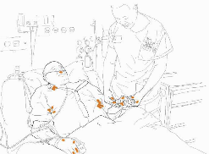
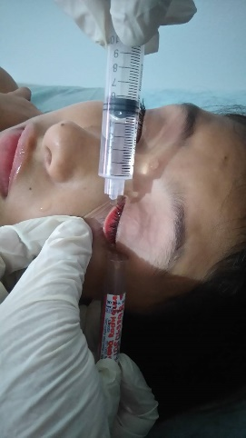
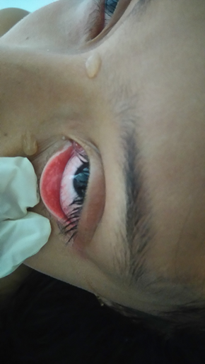
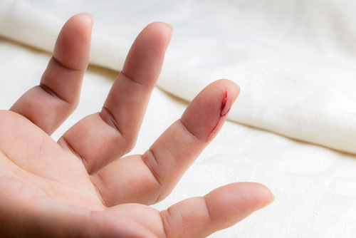
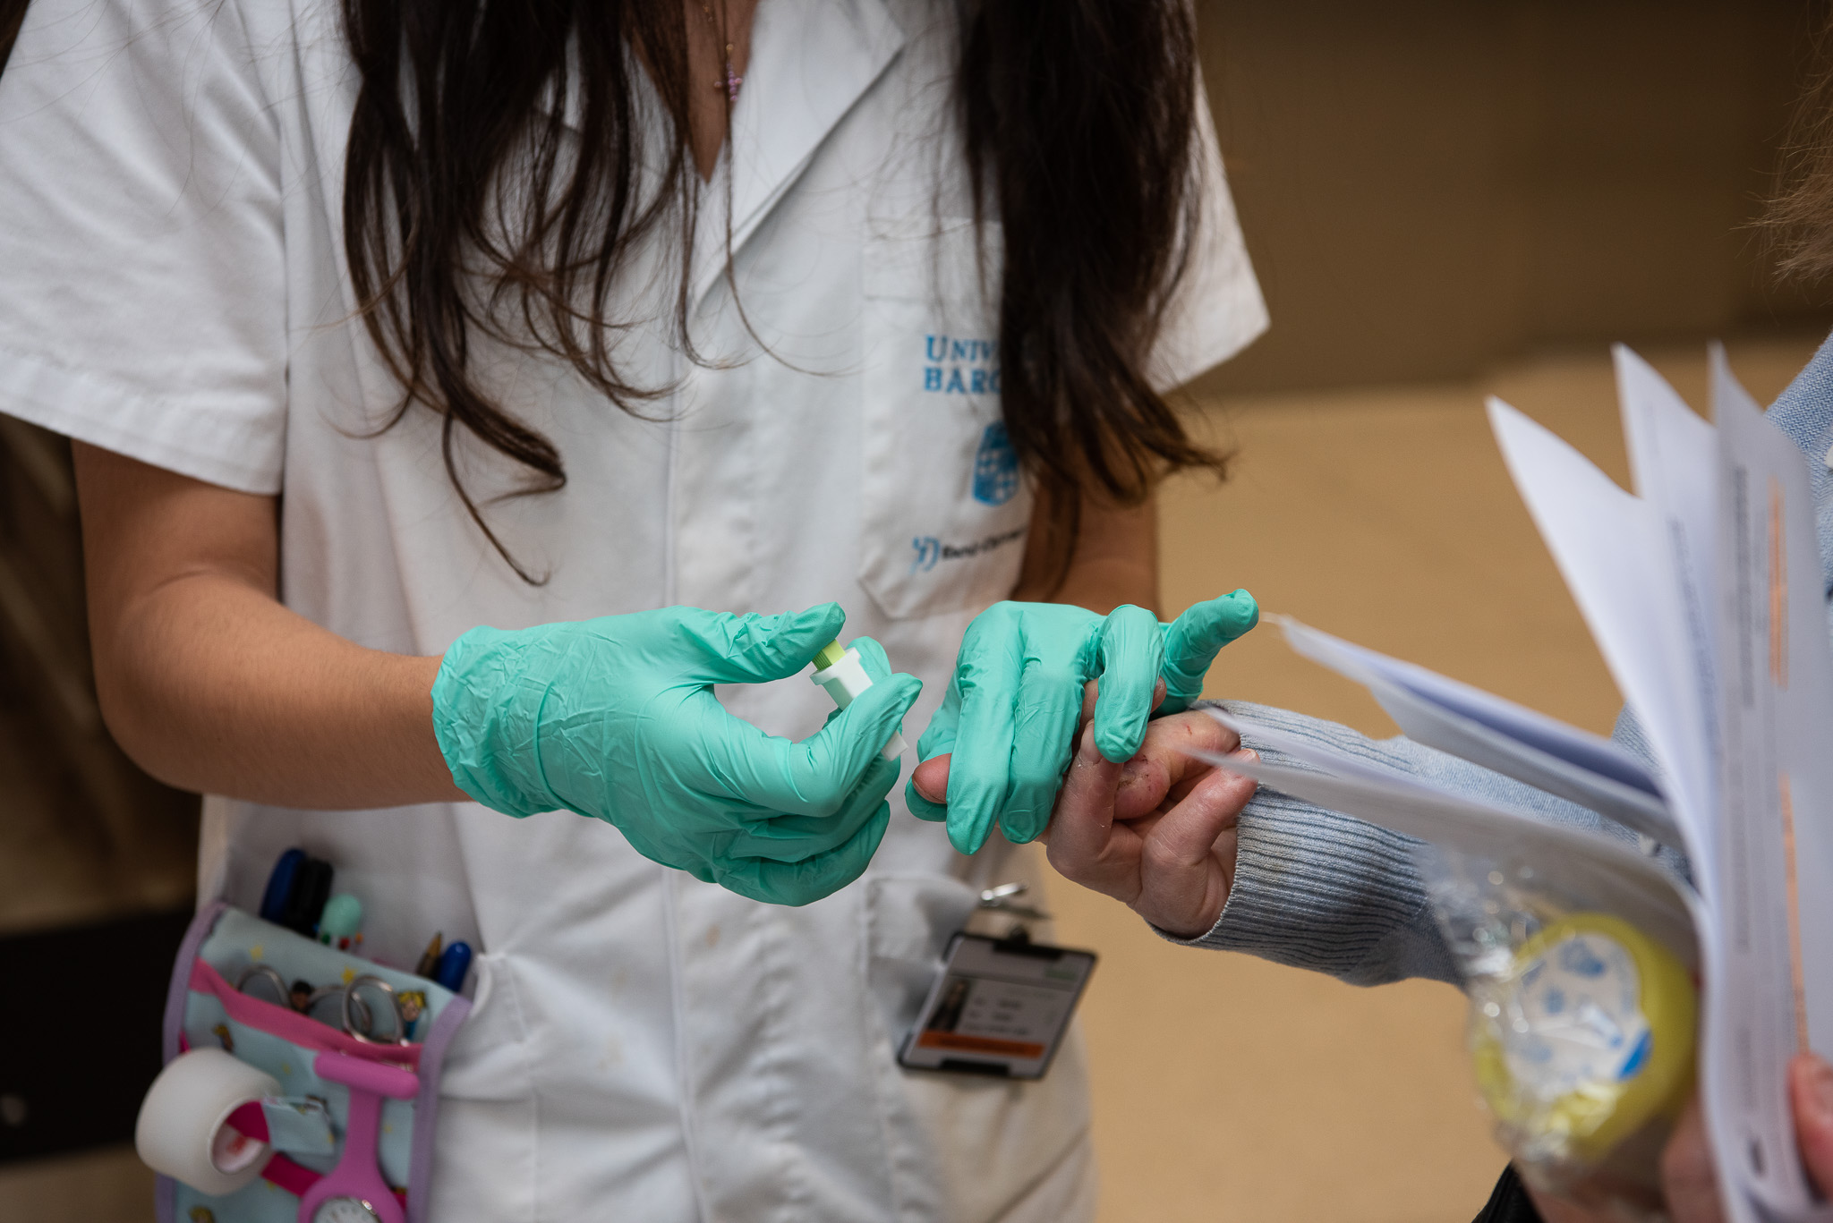
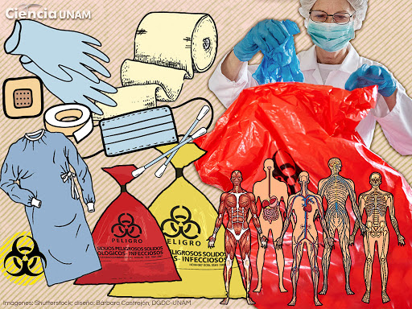
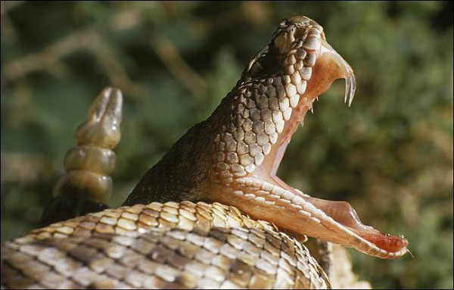
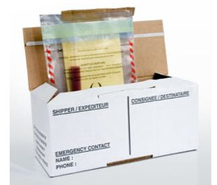
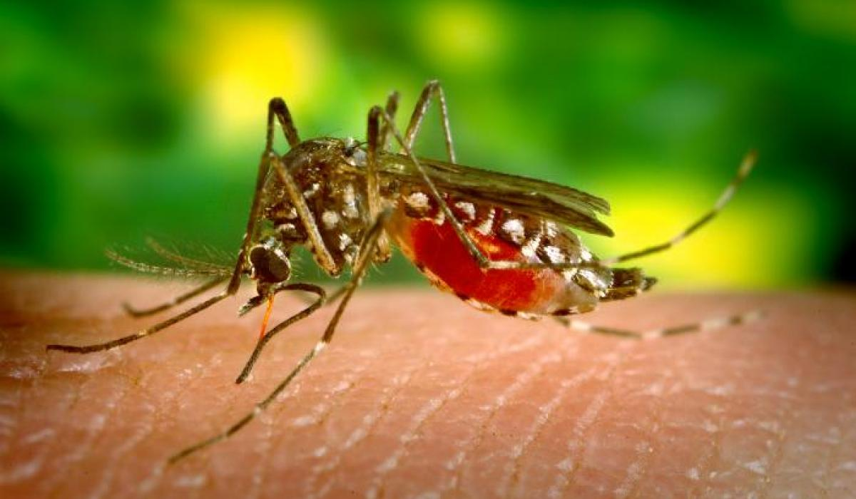
Eventos frecuentes que pueden generar riesgo
de exposición en la atención de brotes y emergencias
Imagen disponible https://bit.ly/33ZQNzO
Imagen disponible en: https://cinfasalud.cinfa.com/p/tetanos/
Imagen disponible en: https://bit.ly/2H2FXQI
Imagen disponible en: https://bit.ly/34Z3pqd
Imágenes disponibles en:
https://scientistsagainstmalaria.net/vector/anopheles-vector
https://bit.ly/3nLj4SR
Imagen tomada de: https://bit.ly/2SREnDW
Imagen tomada de: https://bit.ly/3nQeu5M
Notes:
Ahora se revisaran los eventos que pueden generar riesgos para los epidemiólogos de campo en la atención de brotes y emergencias. Buena parte de los riesgos que se generan en la atención de brotes y emergencias en salud, se encuentra asociados a las actividades propias de la atención o contacto con casos (eventos) o pacientes (enfermedades) al entrar en contacto con ellos, en las diferentes actividades de estudio de un brote o emergencia, por ejemplo: al entrevistarlos, durante la obtención de muestras para la identificación, investigación, confirmación de la causa, también cuando se toman de muestras de agua o se realiza la recolección de vectores dentro de la vigilancia epidemiológica, durante el procesamiento y embalaje de las muestras o eliminación de residuos generados en la atención, etc. Sin embargo, además del riesgo de exposición, que esta relacionado directamente con la atención del brote o evento, como los ejemplos mencionados, hay otros riesgos que se deben tener en cuenta y están dados por el contexto en el cual se desarrolla dicho evento, por ejemplo, el acceso agua para consumo. En Colombia, las ciudades capitales cuentan con excelentes servicios de acueducto, puede usar el agua del grifo para la preparación de alimentos, consumo directo y aseo sin problema alguno. En algunas zonas rurales y ciudades pequeñas conseguir agua apta para el consumo puede ser difícil, en estos lugares debe adquirir el agua en los puntos donde sea tratada o comprarla embotellada. También puede haber exposición a otras situaciones como accidente ofídico, mordedura de animales o animales ponsoñozos, o picadura de insectos vectores de malaria, dengue y chicungunya, entre otros, que en Colombia se encuentran ubicadas en localidades a menos de 1.800 metros sobre el nivel del mar.

Slide 6
Medidas de protección en la atención de brotes y emergencias
y el manejo de sangre o fluidos corporales
Inmunización del personal.
Implementación de precauciones estándar.
Uso de elementos de protección personal (EPP) acordes con el riesgo.
Higiene de manos.
Procesos estandarizados de limpieza y desinfección de áreas y equipos contaminados
Eliminación adecuada de desechos contaminados
Planes de contingencia o emergencia en caso de incidentes con agentes infecciosos.
Notes:
Frente a esos riesgos de exposición mencionados, existen medidas de protección. En esta diapositiva se revisaran algunas de las medidas de protección durante la atención de brotes y emergencias y el manejo de sangre o fluidos corporales. Una de las medidas es la *Inmunización del personal, que dependerá de los contextos o circunstancias en las cuales se desarrolla el brote, como por ejemplo el desplazamiento a zonas endémicas (ej. Sierra Nevada, una zona selvática o parques naturales, requiere de vacunación para Fiebre amarilla), otro ejemplo sería, si se va a trabajar con animales, la aplicación de la vacuna antirábica). *El uso de EPP, se define en función de la parte del cuerpo a proteger, las condiciones ambientales y los peligros a los cuales está expuesto el epidemiólogo de campo. El uso adecuado de EPP proporciona una barrera entre el riesgo y el trabajador y disminuye la gravedad de las consecuencias de un posible accidente. Teniendo en cuenta esto, los EPP deben estar acorde a los riesgo identificados, por ej. exposición a vectores en zonas endémicas de malaria, dengue, etc. estaría recomendado el uso de repelentes, toldillos, etc. frente al riesgo de infección por inhalación de gotas, gotículas o aerolsoles, se elegirá el elemento acorde con dicho riesgo y el agente biológico, que va desde una mascarilla quirúrgica, pasando por un respirador N95 o de protección superior, hasta equipos de respiración autónoma (Ej. PAPR). También puede ser necesarias la aplicación de medidas para la prevención y protección de las personas en nuestro entorno, como el distanciamiento social, el aislamiento, la cuarentena o la desinfección, etc. *Higiene de manos o lavado de manos, importante diferencias, en una se usa una solución desinfectante, que no sea lesiva para la piel y en la otra agua y jabón. *limpieza y desinfección de áreas de trabajo o equipos que han entrado en contacto con pacientes o muestras. *Eliminación de desechos generados durante la atención de brotes o emergencias, se debe asegurar que se realice una adecuada segregación y/o disposición final de los residuos generados durante la atención de pacientes o toma de muestras, ya que en algunas localidades, no siempre se cuenta con los insumos necesarios para una adecuada disposición, por lo que puede ser necesario llevar guardianes o bolsas para desechos para luego disponerlos en un lugar seguro, donde se garantice su adecuada disposición final.

Slide 7
VACUNA | ESQUEMA | REFUERZO
BCG (Tuberculosis) | Una dosis en trabajadores tuberculino negativos en zona de alta prevalencia de la enfermedad | No
Fiebre Amarilla | Una dosis. Trabajadores que viajan o laboran en áreas geográficas de riesgo. | No requiere (OMS)
Hepatitis A | Personal que trabaja con primates infectados en Hepatitis A y recoge sus desperdicios o personal que viaja a o trabaja en zonas de endemicidad media o alta. Dos dosis (0, 6 – 12 meses) | No es necesario
Hepatitis B | Tres dosis (0, 1, 4-6 meses) | No es necesario
Rabia | Personal en riesgo (veterinarios, zootecnistas, patólogos, personal en campaña de vacunación antirrábica). Pre-exposición: Vacuna HDCV o Vero 3 dosis (0,7 y 28 días). | Cada tres años: 2 dosis de la vacuna a los días 0 y 3 a 4
Tétanos, difteria (Td) | Tres dosis (0, 1, 6-12 meses) | Una dosis cada 10 años
Triple viral (Sarampión, Rubeola, Paperas) | Una dosis | No es necesario
Varicela | Dos dosis (0, 1-2 meses). No aplicar en trabajadores inmunocomprometidos, a embarazadas o mujeres que planean quedar embarazadas en la 4 semanas siguientes). | No es necesario.
Inmunización anual del personal.
Vacunas recomendadas en trabajadores de la salud y personal que interviene en el manejo de residuos hospitalarios y similares
Fuente: Bioseguridad, Prevención y Control de Infecciones en el personal de Salud.
Notes:
Profundizando un poco más en inmunización, es importante tener en cuenta que las vacunas se clasificación en: Vacunas habituales: que son las que se aplican a toda la población, en los esquemas de vacunación de los programas ampliados de inmunización, las Vacunas recomendables que se aplican bajo ciertas circunstancias y las Vacunas requeridas u obligatorias: ej. Fiebre amarilla, la gran mayoría de las zonas de riesgo se concentran en el Darién, la Sierra Nevada de Santa Marta, la serranía del Perijá, la Amazonía y la Orinoquía (con excepciones relevantes, como Villavicencio y Yopal). Los epidemiólogos de campo deben saber que en 36 parques naturales nacionales históricamente ha sido obligatoria la presentación del certificado de vacunación para el ingreso, otro ejemplo, si se va a trabajar con animales, con la aplicación de vacuna antirrábica). En los esquemas de vacunación en trabajadores de la salud: se tiene en cuenta los riesgos de exposición, por lo que se incluyen las vacunas para Hepatitis A, Hepatitis B, Tétanos, difteria, Triple viral (sarampión, rubéola y paperas), varicela, TBC, etc.
Adicionalmente, cuando la investigación de campo requiere que el personal viaje, éstos se exponen a múltiples riesgos, al cambiar su medio ambiente habitual y en forma rápida pueden encontrarse en áreas con altitud, clima, flora, fauna, microorganismos, costumbres, culturas, características epidemiológicas propias de la región, cambio en las condiciones para una adecuada alimentación, acceso a agua potable, entre otras; por lo cual, deben considerarse todos estos aspectos, y vacunación acorde a la actividad y región o país donde se desarrolle la investigación del brote, como se indicó anteriormente. Otro aspecto a tener en cuenta es la Inmunización para Trabajadores con Enfermedades de Base como la Enfermedad pulmonar obstructiva -Epoc, asma, diabetes, enfermedad cardiovascular, renal, hepática, enfermedades hematológicas y aquellas que puedan afectar el sistema inmune, causando inmunosupresión, como por ejemplo: cáncer y VIH. También es importante tener en cuenta la duración de las vacunas: unas ofrecen protección para la toda la vida, mientras que, en otras el efecto protector se debilita con el paso del tiempo y es necesario administrar dosis de refuerzo periódicamente, como influenza o paperas (esta vacuna requiere refuerzo). Como ejemplos de esquemas para toda la vida, está el sarampión, hepatitis B y, rubéola, la fiebre amarilla, que de acuerdo a la OMS la inmunidad se adquiere para toda la vida. Si los entrenados desean ampliar la información sobre el tema, en las lecturas encontrarán documentación al respecto. “el anexo técnico de vacunación de personal de la salud”.

Slide 8
Precauciones Universales
Evitar el contacto de la piel y mucosas con la sangre u otros líquidos de precaución universal, mediante el uso de EPP.
Lavado de manos.
Manejo cuidadoso de elementos cortopunzantes.
Manejo y eliminación de residuos contaminados.
Cubrir las heridas.
Mantener el área de trabajo organizada y en buenas condiciones de higiene y aseo.
Notes:
Estas son algunas de las precauciones universales mas relevantes para el trabajo de campo o en el laboratorio, cuando el trabajo de campo implica la toma de muestras o realizar algún proceso de estabilización o conservación de muestras previo a su envío al laboratorio. Lo primero a tener en cuenta, son los principios de la Bioseguridad, que tienen cuatro pilares que sustentan y dan origen a las Precauciones Universales, y son: Autocuidado, Universalidad, Barreras de protección y Medidas de eliminación. Puntualmente, respecto a la Universalidad, se asume que toda persona es potencialmente infecciosa hasta no demostrar lo contrario. Las medidas de bioseguridad son universales, es decir, que deben ser observadas en todas las personas que se atienden y por las que los atienden.
Acá es importante diferenciar dos conceptos, que suelen ser confundidos, bioseguridad y biocustodia.
Bioseguridad: hace referencia al conjunto de principios, normas, técnicas y prácticas que deben aplicarse para prevenir y proteger al individuo, la comunidad y el medio ambiente, frente al contacto natural o accidental con patógenos o toxinas, mientras que Bioprotección o biocustodia: trata las medidas de protección y seguridad de la institución personal diseñadas para prevenir o reducir el riesgo de pérdida, robo, uso inadecuado o malintencionado de los patógenos o las toxinas.
Continuando con las precauciones universales,
Lavado de manos, antes y después de entrar en contacto con un caso, paciente o sus fluidos.
Manejo cuidadoso de elementos corto punzantes: no intentar reenfundar la aguja, descartar en guardianes o recipientes a prueba de perforaciones.
Manejo y eliminación de residuos contaminados: lo revisaremos el la siguiente diapositiva
Cubrir las heridas o lesiones en la piel, para evitar que sea la puerta de entrada de alguna agente infeccioso o contaminante.
Y Mantener el área de trabajo organizada y en buenas condiciones de higiene y aseo.
.

Slide 9
Eliminación de Desechos contaminados
TIEMPO SOBREVIVENCIA DE MICROVECTORES
EN LOS RESPEL INFECCIOSOS
Organismo
Tiempo (Días)
Salmonella Typhi
Entamoeba Histolytica
Ascaris Lumbricoides
Leptospira Interrogans
Polio Virus
Bacilo Tuberculosis
Protozoarios
29 - 70
8 - 12
2.000 - 2.500
15 - 43
20 - 70
150 - 180
25 - 40
Fuente: K.F. SUBERKROPP & M.J. KLUG
Tomado de la presentación “ Segregación de residuos”. Carlos Andrés Mora V. Administrador Ambiental – DGSP - INS
Notes:
En el trabajo en campo, es importante extremar las medidas y tomar las precauciones necesarias para garantizar que los residuos generados durante la atención al brote o emergencia no genere problemas de salud pública, por lo que se debe contemplar los insumos y elementos necesarios para la toma de las muestras, el descarte y la inactivación, de manera que los residuos generados durante la atención sean segregados, eliminados y dispuestos adecuadamente. Para lo anterior, es importante verificar con la autoridad local y previo al desplazamiento, que en el (los) lugar(es) donde se realizará la investigación de campo se cuente con elementos básicos como guardianes, bolsas, insumos, elementos, etc., así como definir rutas y sitios para entrega o eliminación de residuos. En la tabla se pueden observar los tiempos de permanencia de algunos patógenos en los residuos, cuando estos no son inactivados previamente.

Slide 10
Aspectos de laboratorio a tener en cuenta en la investigación de brotes o emergencias en salud pública
Procesos de laboratorio que deben adelantarse durante la investigación de los casos y de los brotes:
Tipos de muestras
Procedimientos de obtención de las mismas
Medios que se deben tener para su conservación y los mecanismos de transporte.
Con el fin de que las muestras sean obtenidas adecuadamente y de forma oportuna para que sean útiles en la confirmación o descarte de los eventos.
Además se debe indicar:
Información que acompaña la muestra (documentación)
Los responsables de procesarlas
Tipo de ensayo o análisis realizados
Flujo para el envío de los resultados
Configuración final de los casos y de los procesos de notificación
Control de calidad (supervisión directa e indirecta)
Notes:
Además de los aspectos que ya se han revisado a lo largo de esta sesión, estas estos otros aspectos clave en la articulación entre el epidemiólogo y el profesional del laboratorio, los cuales deben ser conocidos por el epidemiólogo de campo, necesarios dentro de su que hacer, así como parte de los informes que realizarán.
Información que acompaña la muestra (documentación: ficha epidemiológica, resultados de laboratorio anteriores)
Los responsables de procesarlas: se realizará en la DTS o se remiten al laboratorio nacional de referencia o a un centro colaborador)
Tipo de ensayo o análisis realizados: con base en lo revisado previamente, fase aguda de la enfermedad, pico febril, sensibilidad y especificidad de la prueba, si existe o no prueba diagnóstica.
Flujo para el envío de los resultados: sistema de referencia y contrareferencia.
Configuración final de los casos y de los procesos de notificación
Control de calidad (supervisión directa e indirecta): aspectos claves en el aseguramiento de los resultados emitidos por el laboratorio

Slide 11
Información importante… ¡Para tener en cuenta!
Depende de…
Evento conocido o inusual
Agente desconocido
Agente re-emergente
Nuevo serotipo
Nuevos factores de virulencia
Nuevo patrón de resistencia
Etc.
Cuándo tomar muestras
¿De donde?
¿Cómo?
¿Qué muestras?
¿Otras muestras?
¿Cómo enviar?
¿A donde?
Las condiciones de trabajo óptimas, la gestión de los riesgos biológicos y personal calificado y entrenado, son claves al momento de obtener, manipular o transportar muestras adecuadamente.
Notes:
Una muestra bien tomada, en el momento adecuado, remitida para su análisis oportunamente y en óptimas condiciones técnicas, de bioseguridad, biocustodia y con la información complementaria adecuada, garantiza el éxito del diagnóstico. Por lo cual es importante hacer estas preguntas: Cuándo tomar muestras … (ver diapositiva).
Para finalizar, citar el siguiente ejemplo: Las muestra para Dengue, pueden ser suero, el cual debe obtenerse en los primeros 5 días del inicio de los síntomas para aislamiento viral a través de Inmunofluerescencia indirecta IFI, o suero obtenido después del 5° día del inicio de síntomas (fase aguda o convaleciente) para realizar RT-PCR, o viscerotomía, muestras en solución de formol tamponado al 10% a temperatura ambiente para patología e inmunohistoquímica (detección de antígenos virales).

Slide 12
Información importante… ¡Para tener en cuenta!
Orientación sobre el tipo de muestra y detalles del envío.
Condiciones de almacenamiento y conservación de las muestras durante el transporte, con medidas de bioseguridad.
Embalaje y transporte de las muestras
Cadena de frío
Cadena custodia
Enviar el informe resumido
Reporte inmediato (oportunidad)
Documentación que debe acompañar las muestras
El diagnóstico exitoso, depende principalmente de la calidad de la muestra, las condiciones de almacenamiento y el transporte de la muestra antes de que se procese, en la IPS, el LSPD o en el Laboratorio Nacional de Referencia
Notes:
*Orientación sobre el tipo de muestra y detalles del envío, por ej. toma de las muestras en la fase aguda, antes de la administración de antibióticos, Condiciones de almacenamiento y conservación de las muestras durante el transporte, con medidas de bioseguridad. Muestras para análisis de virus, en sus mayoría refrigeradas o congeladas, ej. para virus respiratorios, SARSCoV-2 Las muestras deben mantenerse refrigeradas (4-8°C) y Enviarse al laboratorio (central, LSPD, o de referencia) donde se procesarán dentro de las 24-72 horas de la toma. Si no se pueden enviar muestras dentro de este período, se recomienda congelarlas a ‐70 °C (o menos) hasta que se envíen (asegurando que se mantenga la cadena de frío). El envío de muestras sospechosas a laboratorios de referencia o centros colaboradores fuera del país y por vía aérea debe cumplir con todas las normas internacionales (IATA) para Sustancias Biológicas de Categoría B. El detalle sobre el embalaje y transporte de las muestras se aborda mas adelante.
Los epidemiólogos deben Enviar el informe resumido, con la información mínima que el laboratorio necesita con cada muestra, modificaciones para situaciones especiales e identificación de las muestras.
*Cadena de frío: Es un factor crítico en el éxito de los resultados. La cadena de frío permite garantizar las condiciones para conservación de la muestra desde que se toma hasta que se recibe en el laboratorio para su análisis, con el fin de asegurar la calidad y confiabilidad del resultado. Ej. se aplica una temperatura controlada a alimentos, muestras biológicas, ambientales, etc. En el caso de las muestras biológicas, al ser obtenidas de un ser vivo, en este caso un paciente, pueden requerir condiciones especiales de temperatura para reducir la contaminación bacteriana, garantizar la viabilidad de los microorganismos, evitar la activación de factores químicos y enzimáticos, y de esta manera lograr prolongar su vida útil para su análisis o su utilización. *Cadena custodia: asegura que la muestra que se procesa en el laboratorio no sea alterada, sustituida, cambiada o manipulada entre el momento en que ésta se recoge hasta el momento que finaliza el análisis.
Documentos más relevantes que deben acompañar las muestras: para la mayoría de las muestras debe llevar:
*Carta de responsabilidad dirigida al operador o empresa transportadora, indicando el contenido y el material usado como refrigerante o conservante de las muestras.
*Ficha de notificación del evento, diligenciada completamente en letra legible.
*Resumen de la historia clínica de ser posible.
*Resultados de análisis de laboratorio previos relevantes para el evento.
*Solicitud del análisis
.

Slide 13
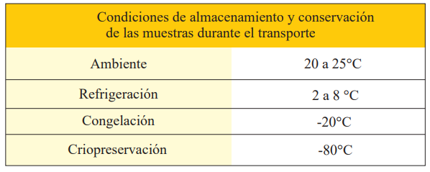
ETIQUETADO Y ALMACENAMIENTO DE LAS MUESTRAS
¿Cómo almacenar muestras?
Consultar al referente de laboratorio
Ej. Muestras en MTV (Ej. Virus de influenza y otros virus respiratorios).
Transportar al laboratorio lo antes posible.
Almacenar las muestras a una temperatura de 4 ° C (refrigerador) antes y durante la transferencia al laboratorio.
No colocar en un congelador ordinario
¿Cómo etiquetar las muestras?
Cada muestra debe estar etiquetada, con la siguiente información:
Nombre del paciente
Fecha de la toma de la muestra
Tipo de muestra
Numero de documento de identificación
Origen
Notes:
Tabla 1. Condiciones de almacenamiento y conservación de las muestras durante el transporte: se habla de temperatura ambiente cuando ésta oscila entre: 20 a 25°C, de Refrigeración: de 2 a 8 °C, Congelación (-20°C – 30°C) y Criopreservación (-80°C).

Slide 14
Notes:
Las personas que se dedican a la epidemiología de campo, son una fuerza poderosa, con rasgos emocionalmente fuertes y muy bien entrenados, ya que en el desarrollo de su labor, se enfrentan con situaciones en las que se exponen muchas veces a sí mismos, con tal de poder salvar vidas ajenas. Ponen en juego su amor, valor, ética y conocimiento, esto es algo que, sin duda, les honra profundamente a ustedes y sus familias. Muchos éxitos en su entrenamiento.

